Slide 1

ALGORITMOS Y ESTRUCTURAS DE DATOS
Sistema de Búsquedas y Estadísticas de Investigadores CONCYTEC
Estructura de datos: Tabla Hash Encadenada
Integrantes:
Pineda Vilca, Hussein Emmanuel
Prado Lozada, Alison Dayana

Slide 2

Arquitectura General del Sistema
Usuario accede a los datos organizados
Datos desde un archivo CSV
Gestor de archivos en Java
Tabla Hash Encadenada
Interfaz Java Swing
La Tabla Hash Encadenada es el núcleo del sistema. Todos los módulos interactúan con ella para acceder a los investigadores almacenados.

Slide 3
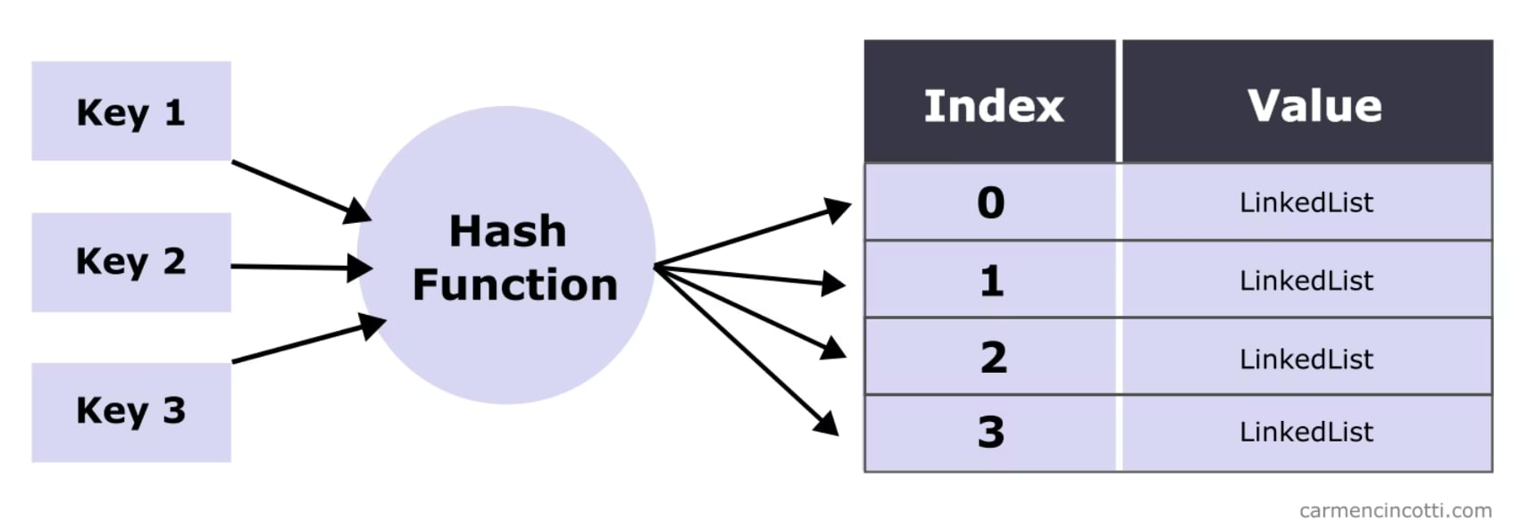
Fundamentos de una Tabla Hash
¿¿Cómo funciona?
• Función Hash
Convierte una clave en un índice del arreglo donde se almacenará el elemento.
• Gestión de Colisiones
Si dos claves generan el mismo índice, ambas se almacenan utilizando una lista enlazada.
• Acceso a los Datos
Para buscar o eliminar un elemento, primero se calcula su índice y luego se recorre únicamente la lista enlazada correspondiente.

Slide 4
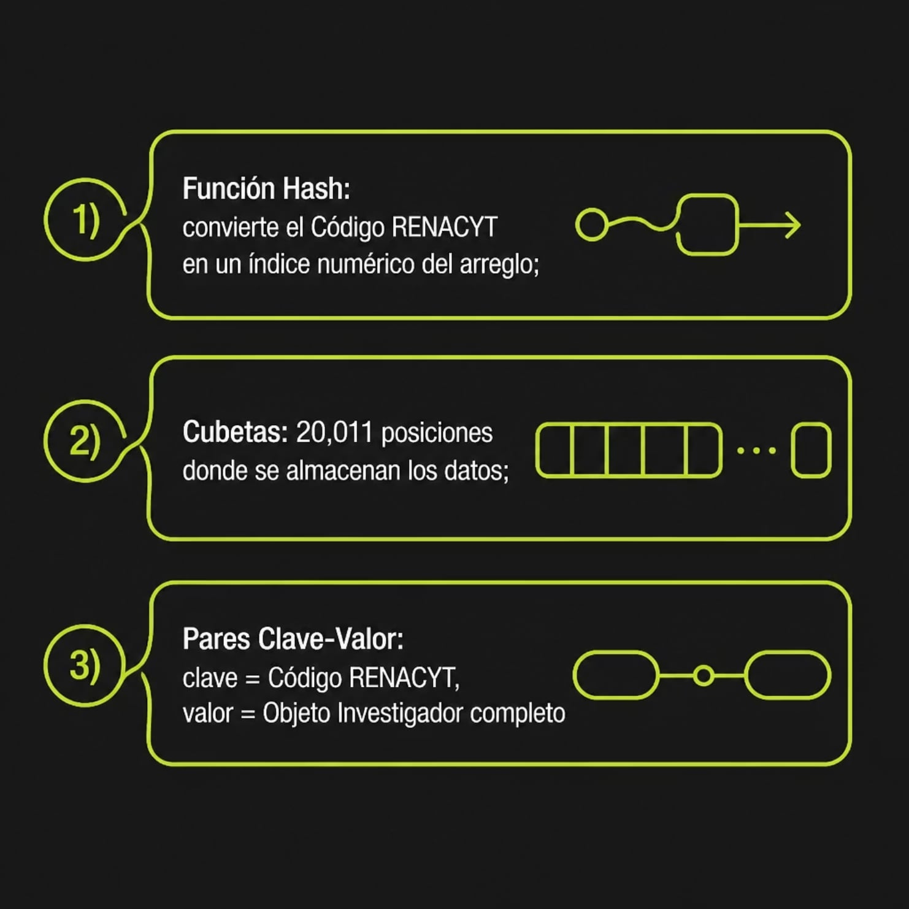
Fundamentos de una Tabla Hash
Concepto → Aplicación en nuestro proyecto
Función Hash → Código RENACYT convertido en índice
Cubetas → 20,011 posiciones del arreglo interno
Clave → Código RENACYT del investigador
Valor → Objeto Investigador completo
Complejidad promedio → O(1) para inserción, búsqueda y eliminación

Slide 5
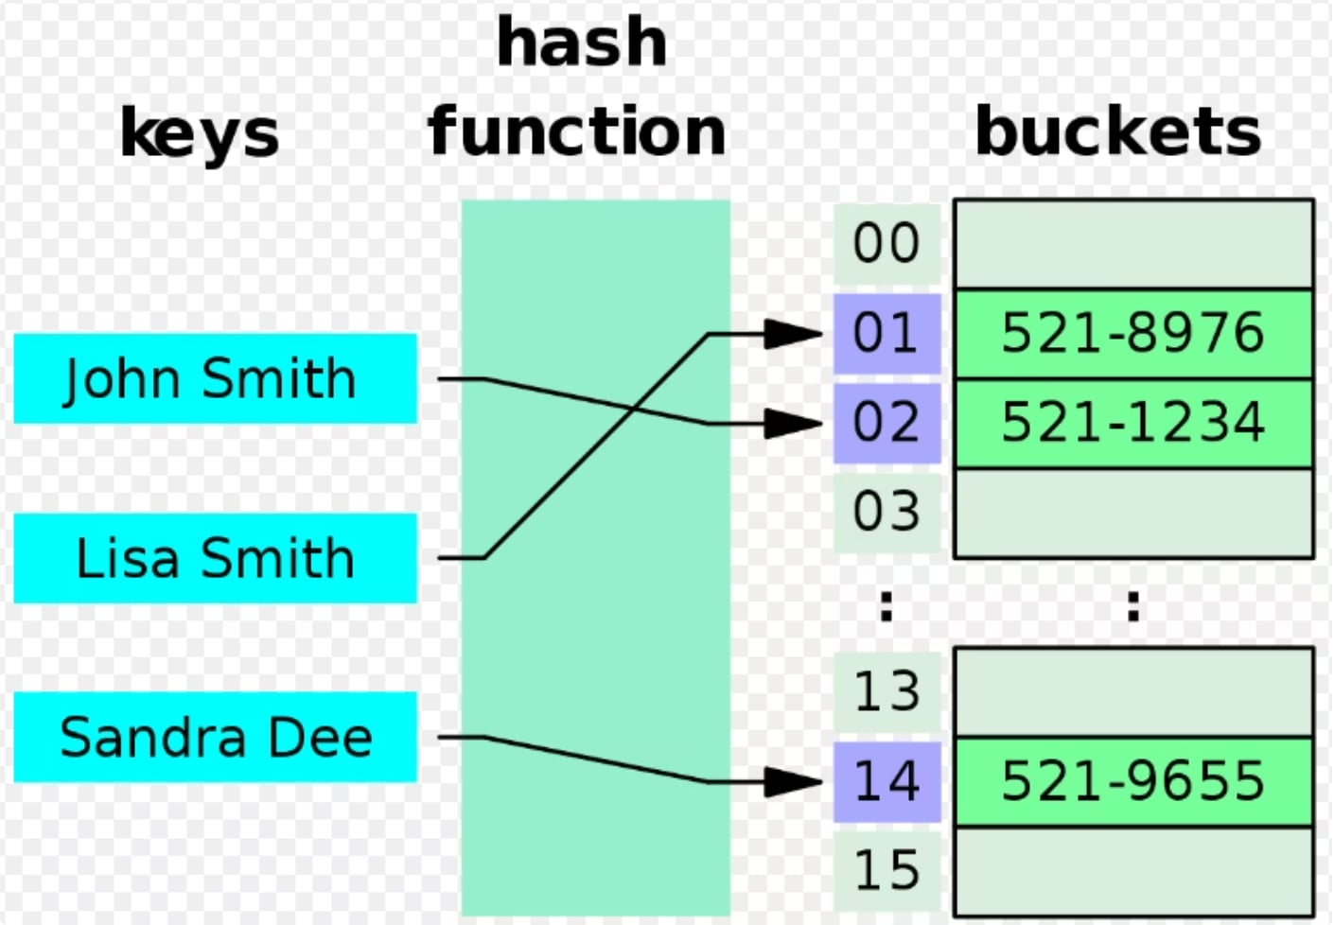
Tabla Hash Encadenada: Funcionamiento
Colisiones y Encadenamiento Separado
Dos códigos RENACYT distintos pueden generar el mismo índice. La solución: cada cubeta apunta a una lista enlazada.
Colisión: índices duplicados resueltos con listas
Encadenamiento: múltiples claves coexisten en una cubeta
Nodo: contiene Investigador + referencia al siguiente
Caso desfavorable: O(n) cuando muchas claves colisionan

Slide 6
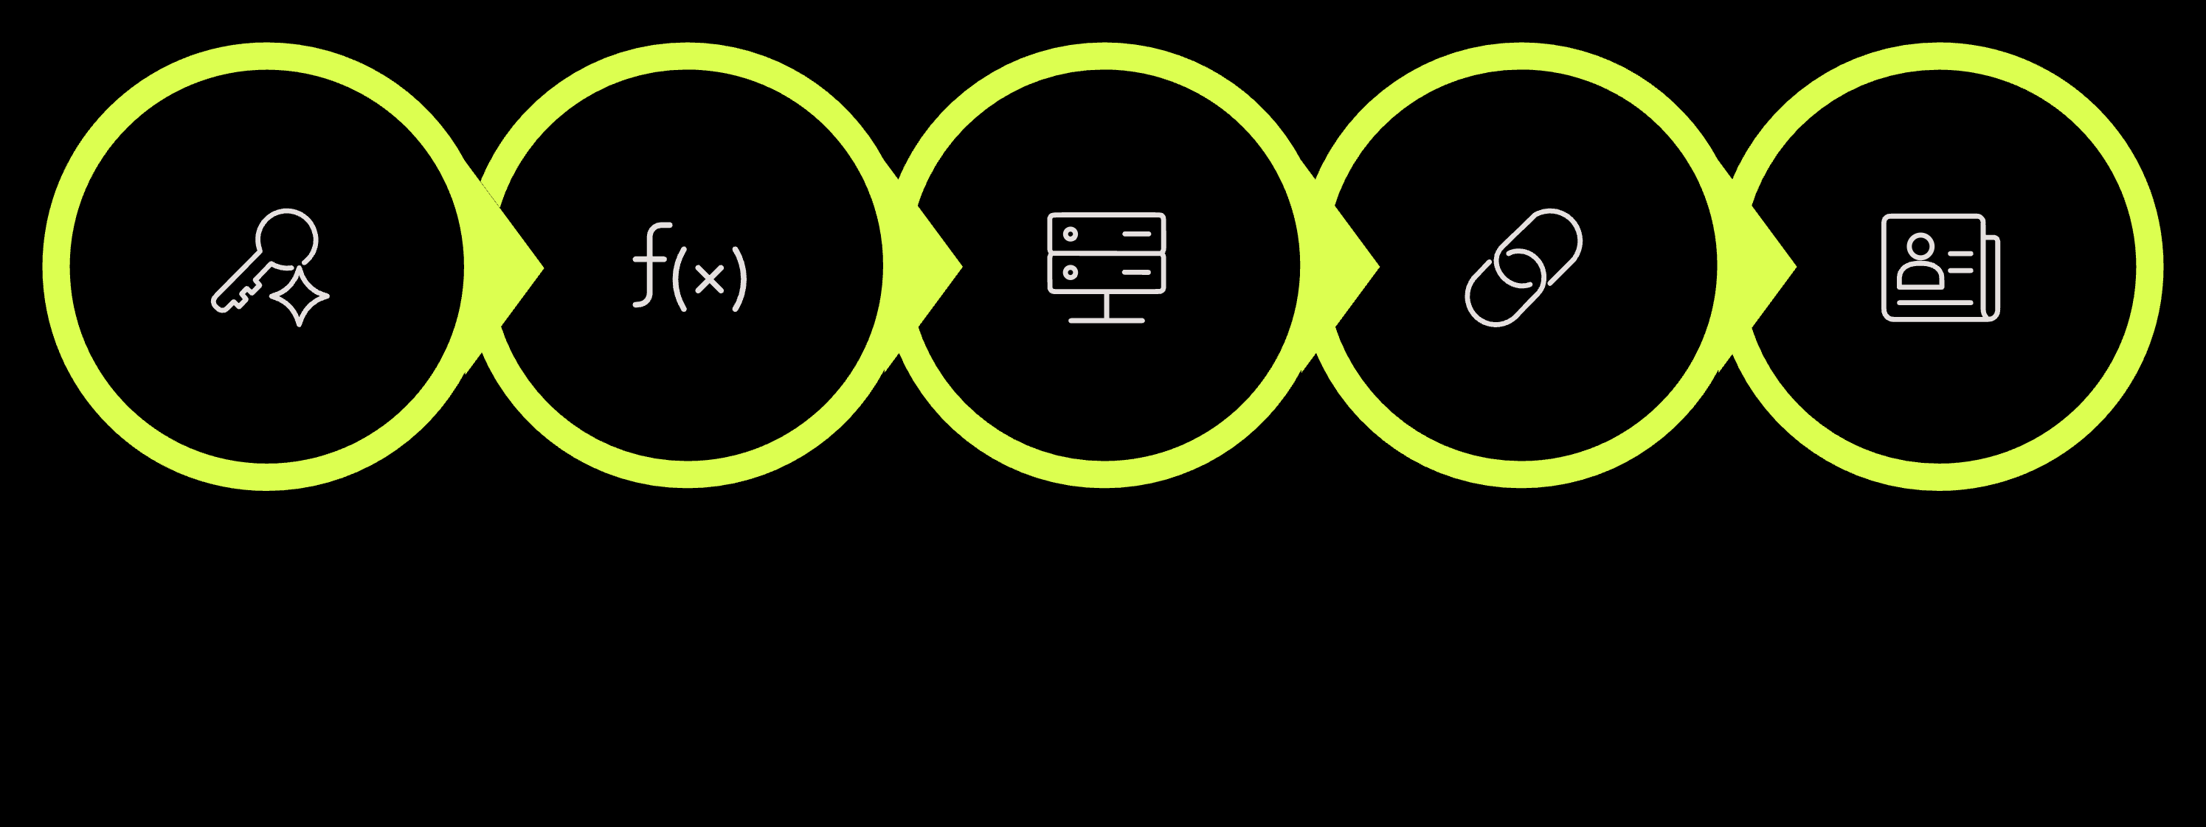
Búsqueda en una Tabla Hash Encadenada
Código RENACYT
Función Hash
Lista enlazada
Investigador
Cubeta
Índice del arreglo
Clave de búsqueda
indice = hash % 20011
Manejo de colisiones
Registro recuperado

Slide 7

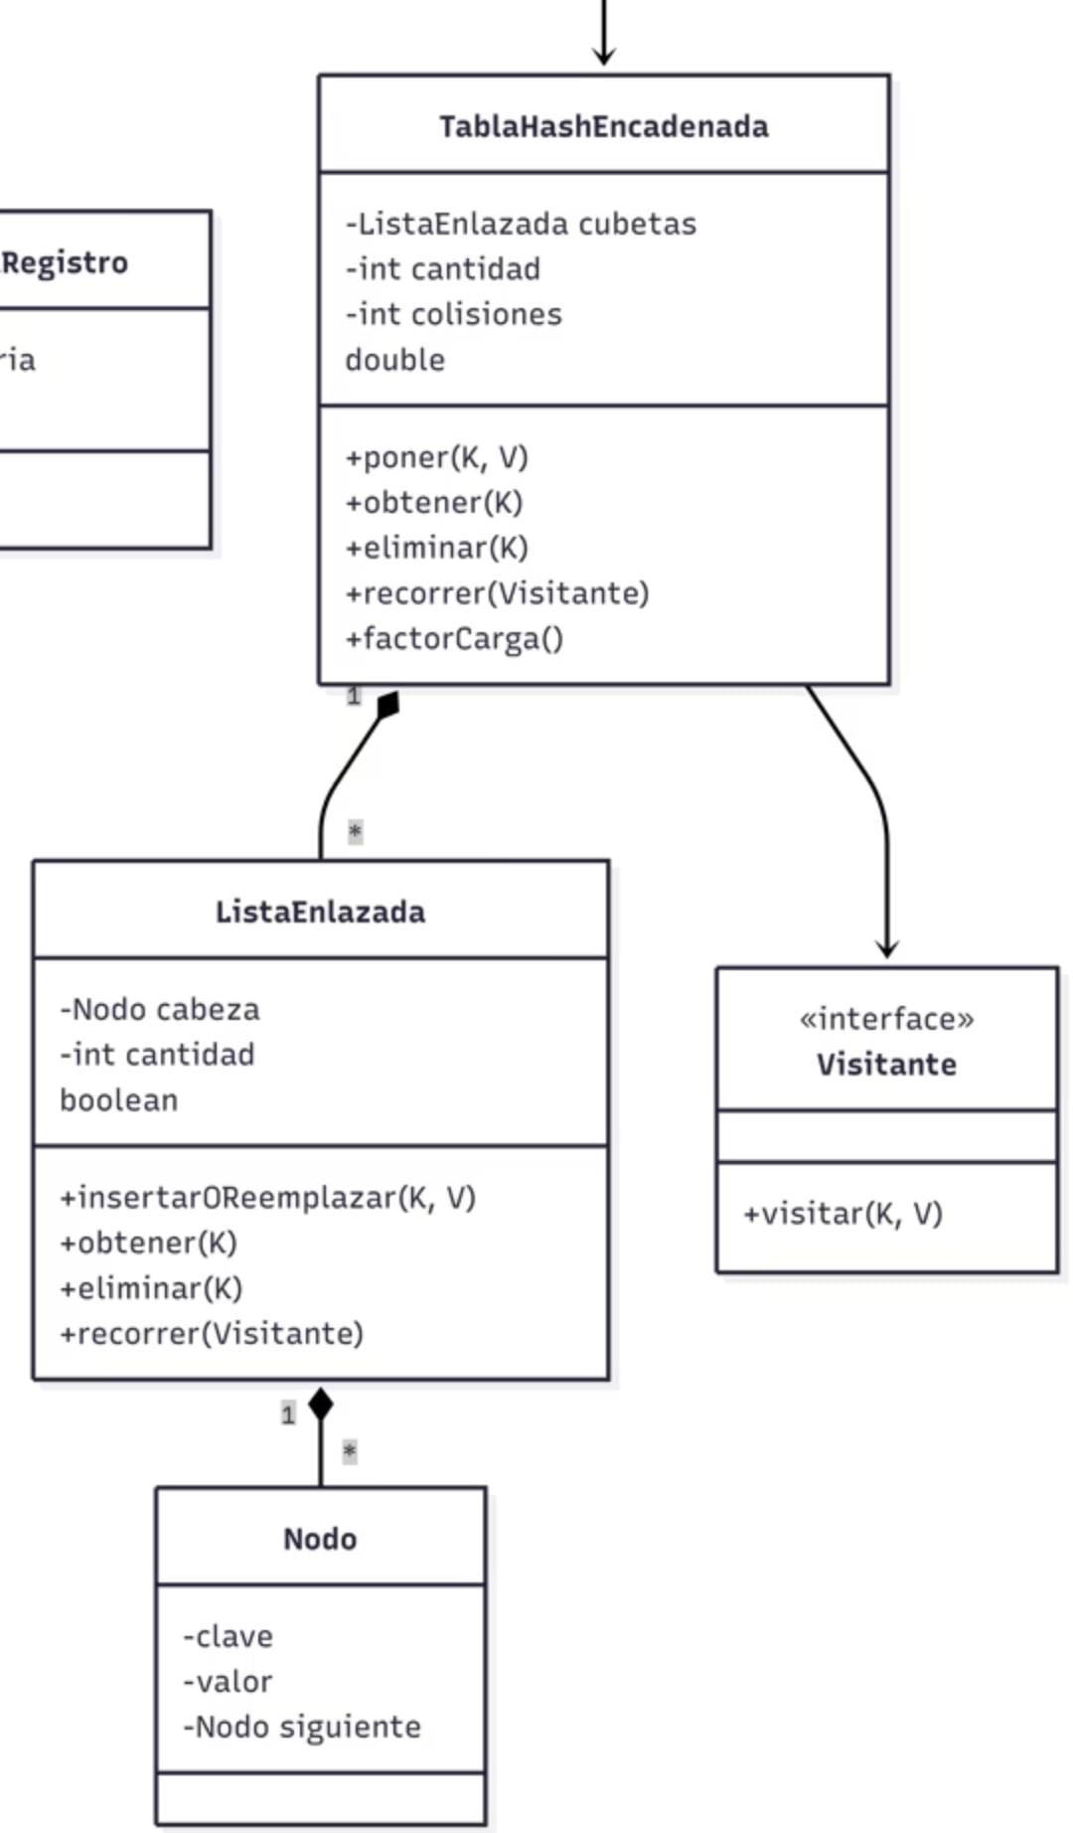

Implementación: Clases y Estructura
TablaHashEncadenada
Arreglo de 20,011 cubetas. Gestiona inserción, búsqueda, eliminación y recorrido.
ListaEnlazada
Resuelve colisiones en cada cubeta. Almacena nodos con investigadores.
Nodo
Contiene el objeto Investigador y referencia al siguiente nodo.
Visitante
Patrón para recorrer la tabla sin exponer su estructura interna.
Clave utilizada: Código RENACYT | Capacidad: 20,011 cubetas | Resolución de colisiones: Encadenamiento separado

Slide 8
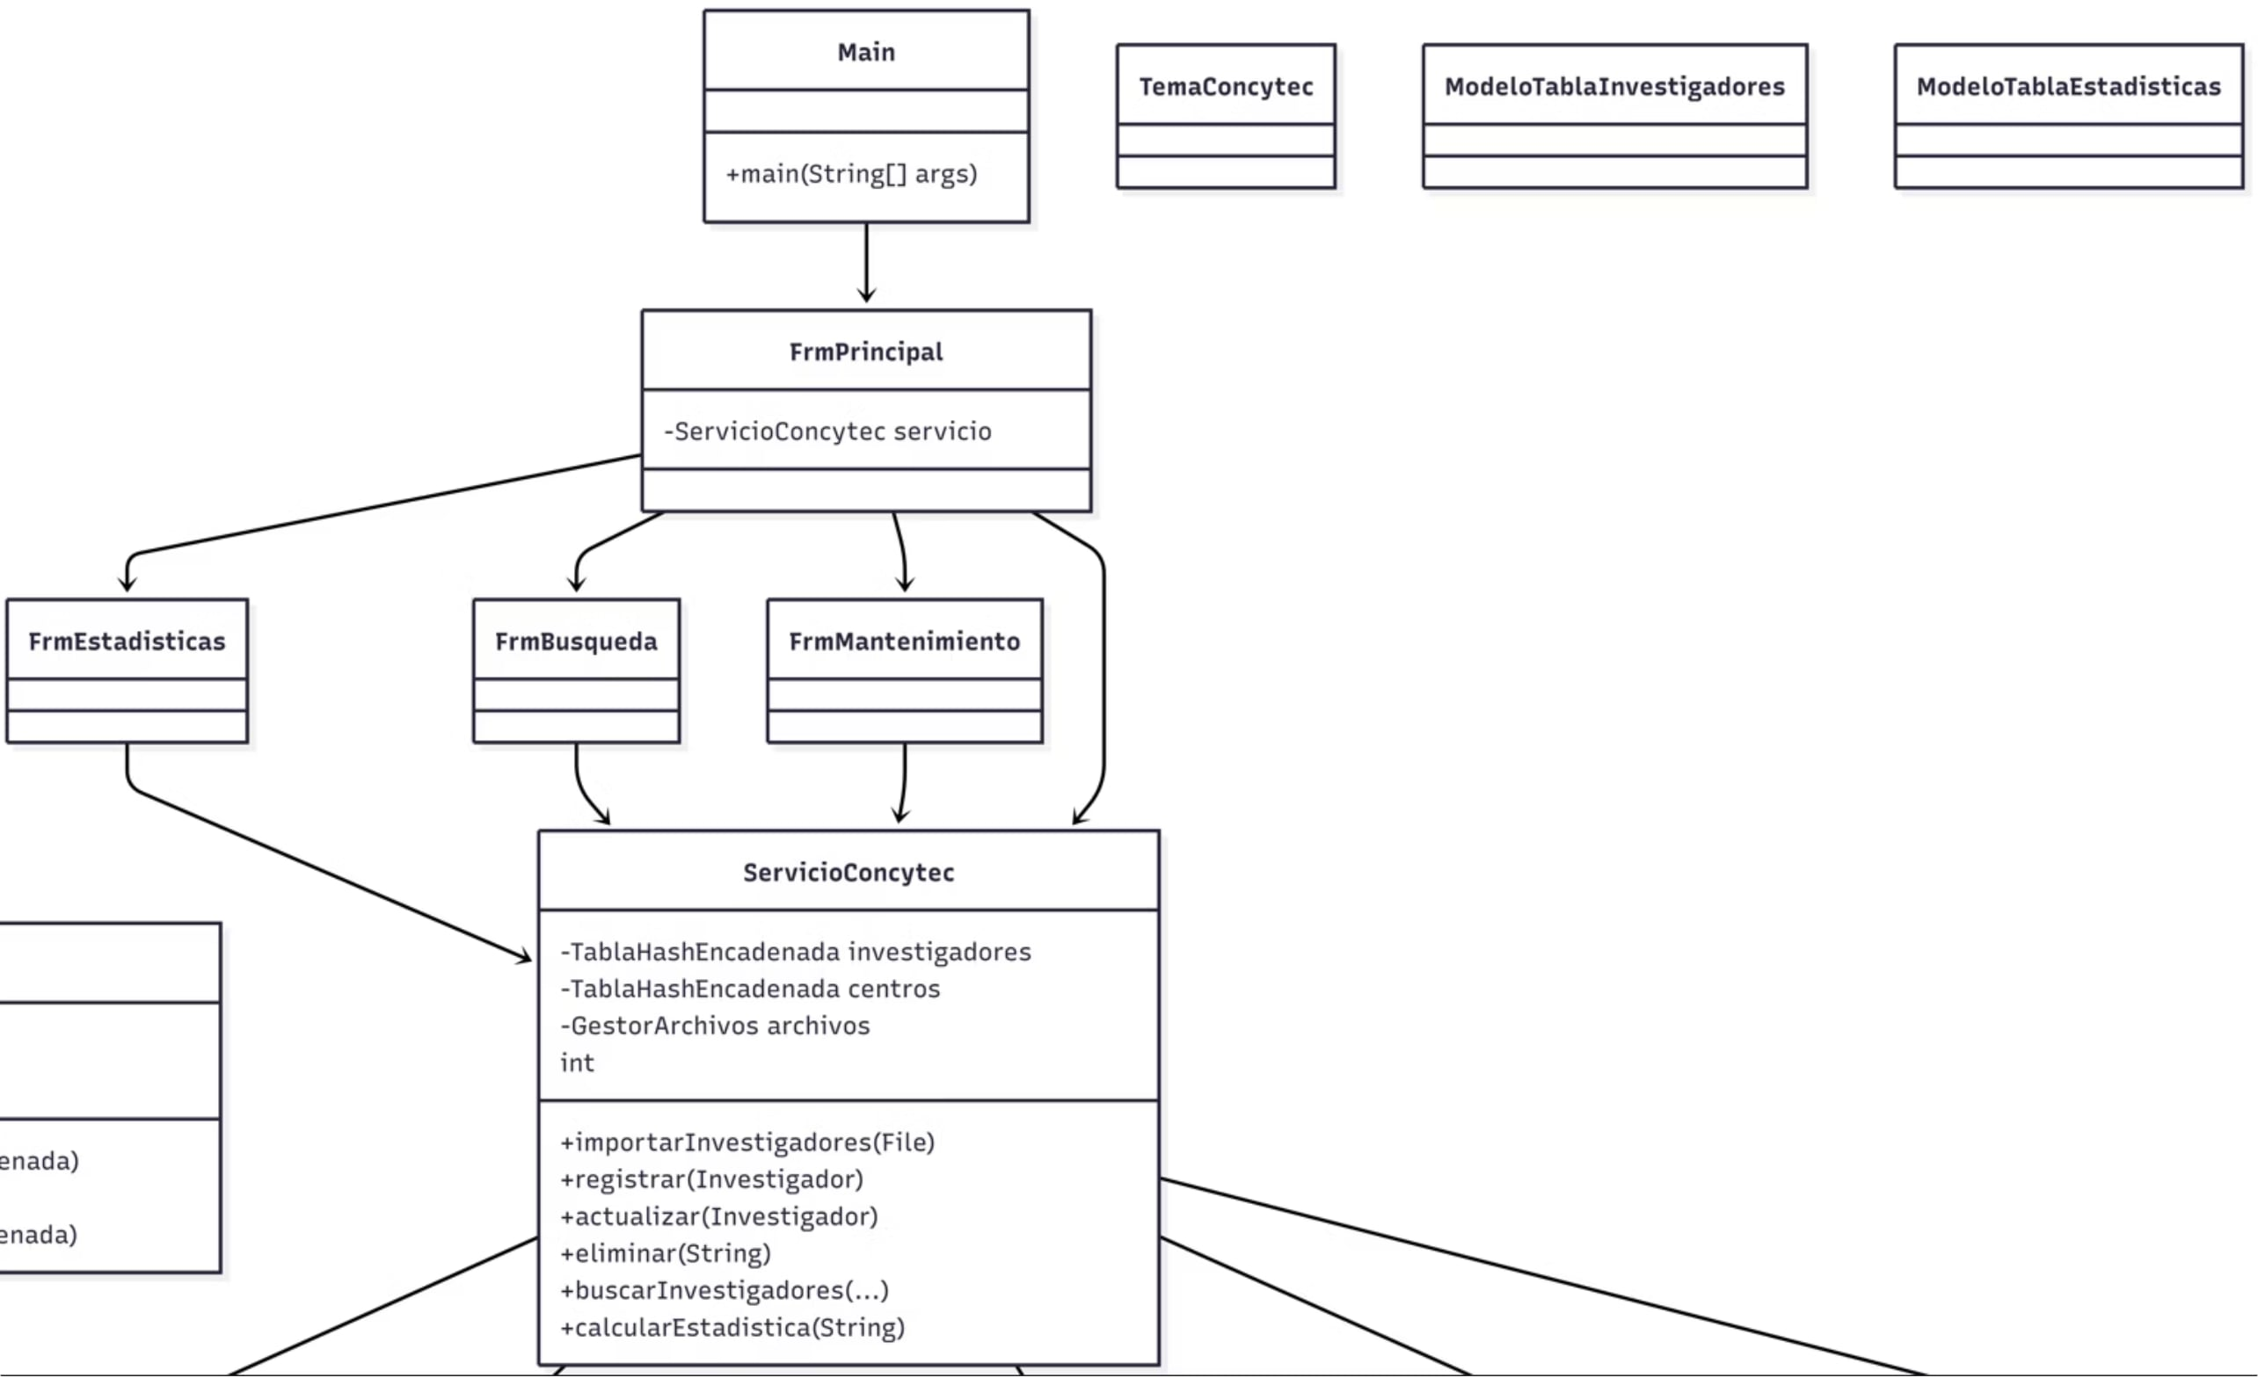
Implementación: Clases y Estructura

Slide 9
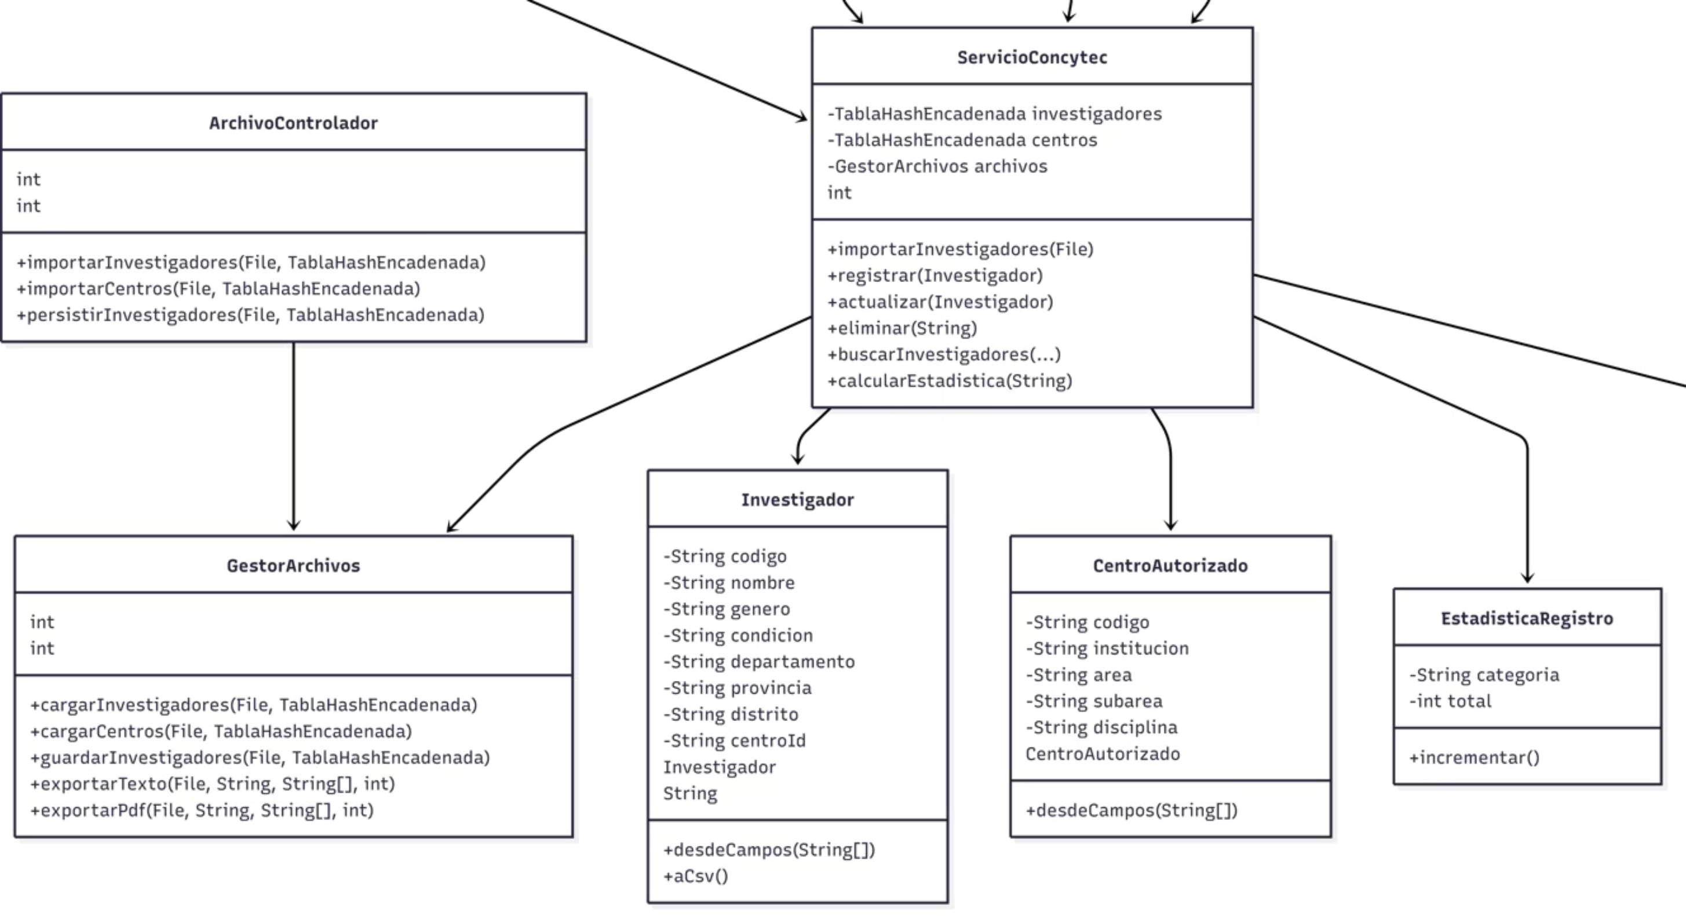
Implementación: Clases y Estructura

Slide 10

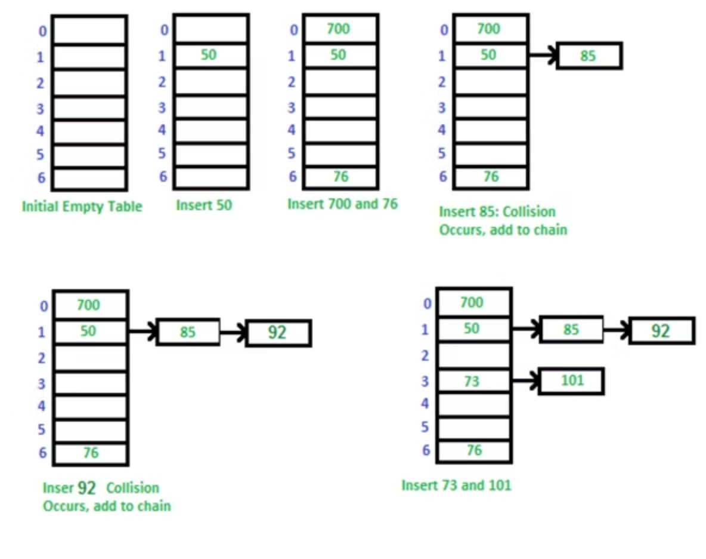

Operaciones Implementadas
1
Insertar (put)
Calcula índice hash y añade nodo a la lista de la cubeta. O(1) promedio.

Slide 11

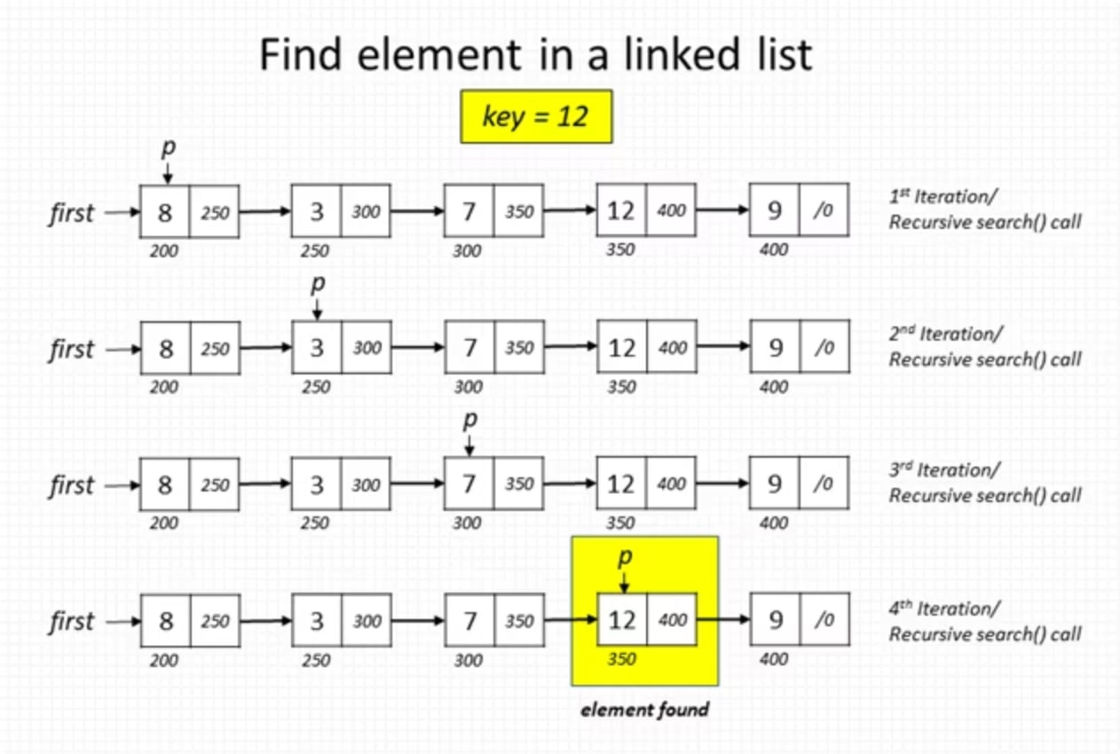
Operaciones Implementadas
1
Buscar (get)
Localiza cubeta y recorre lista hasta encontrar el código RENACYT. O(1) promedio.

Slide 12

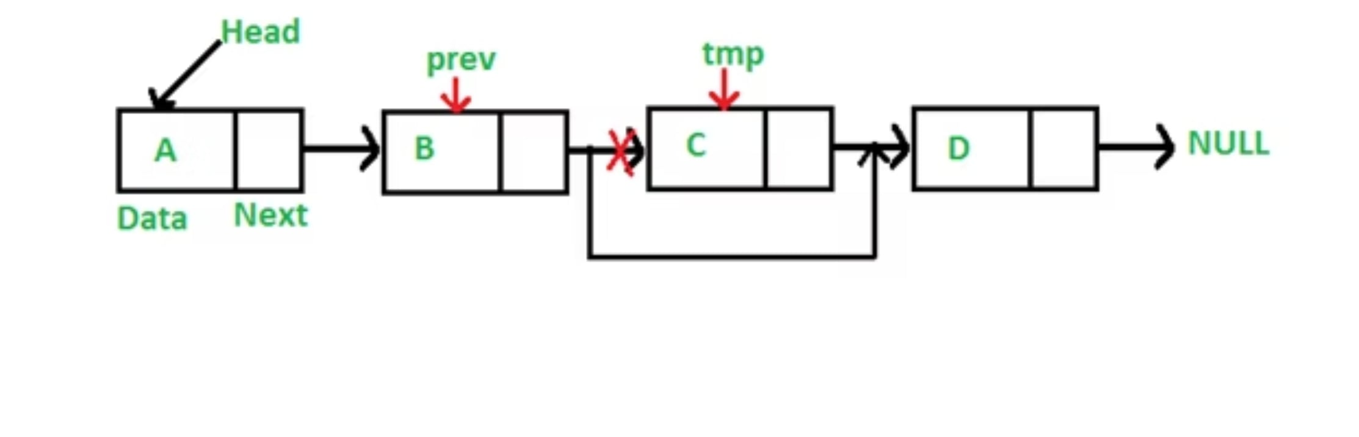
Operaciones Implementadas
1
Eliminar
Remueve nodo específico de la lista enlazada manteniendo integridad. O(1) promedio.

Slide 13
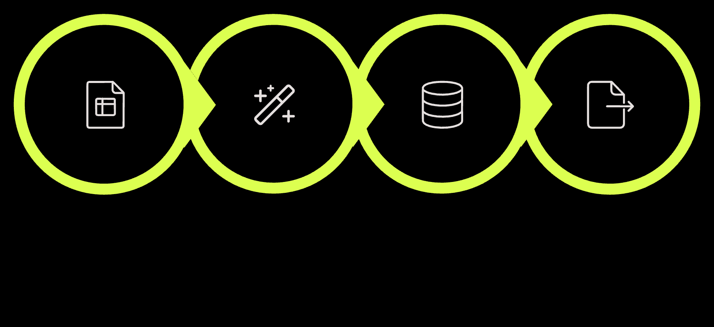
Operaciones Implementadas
1
Actualizar
Busca el investigador y modifica sus datos sin cambiar su posición en la tabla.
Buscar investigador
Se mantiene la misma posición
Modificar datos
Guardar cambios

Slide 14





Módulos del Sistema
Importación CSV
Gestión CRUD
Búsquedas y Filtros
Lectura y carga masiva de investigadores desde archivos CSV a la tabla hash.
Crear, leer, actualizar y eliminar investigadores con validaciones.
Por código RENACYT, nombre, centro autorizado, provincia y distrito.
Estadísticas
Exportación
Por departamento, provincia, distrito, institución y área científica.
Resultados exportables a CSV y PDF para reportes e informes.

Slide 15

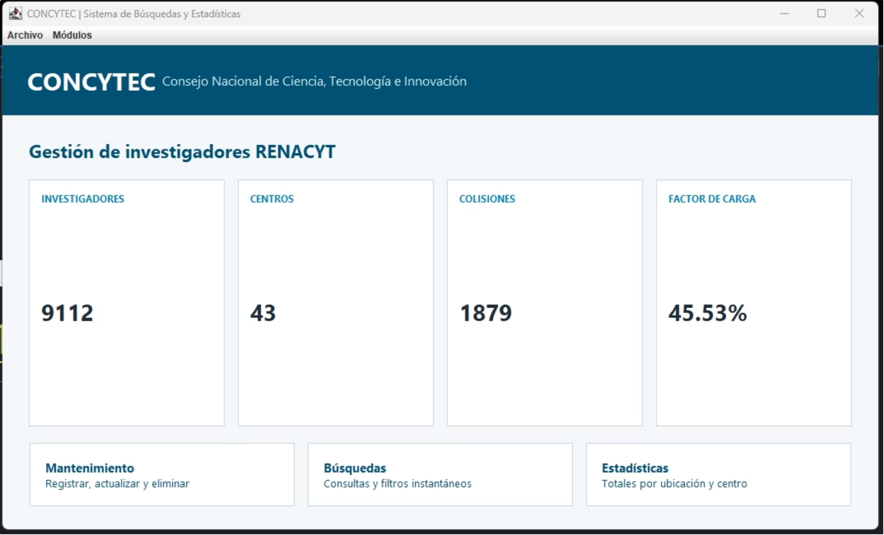
Módulos del Sistema
Importación CSV
Lectura y carga masiva de investigadores desde archivos CSV a la tabla hash.

Slide 16

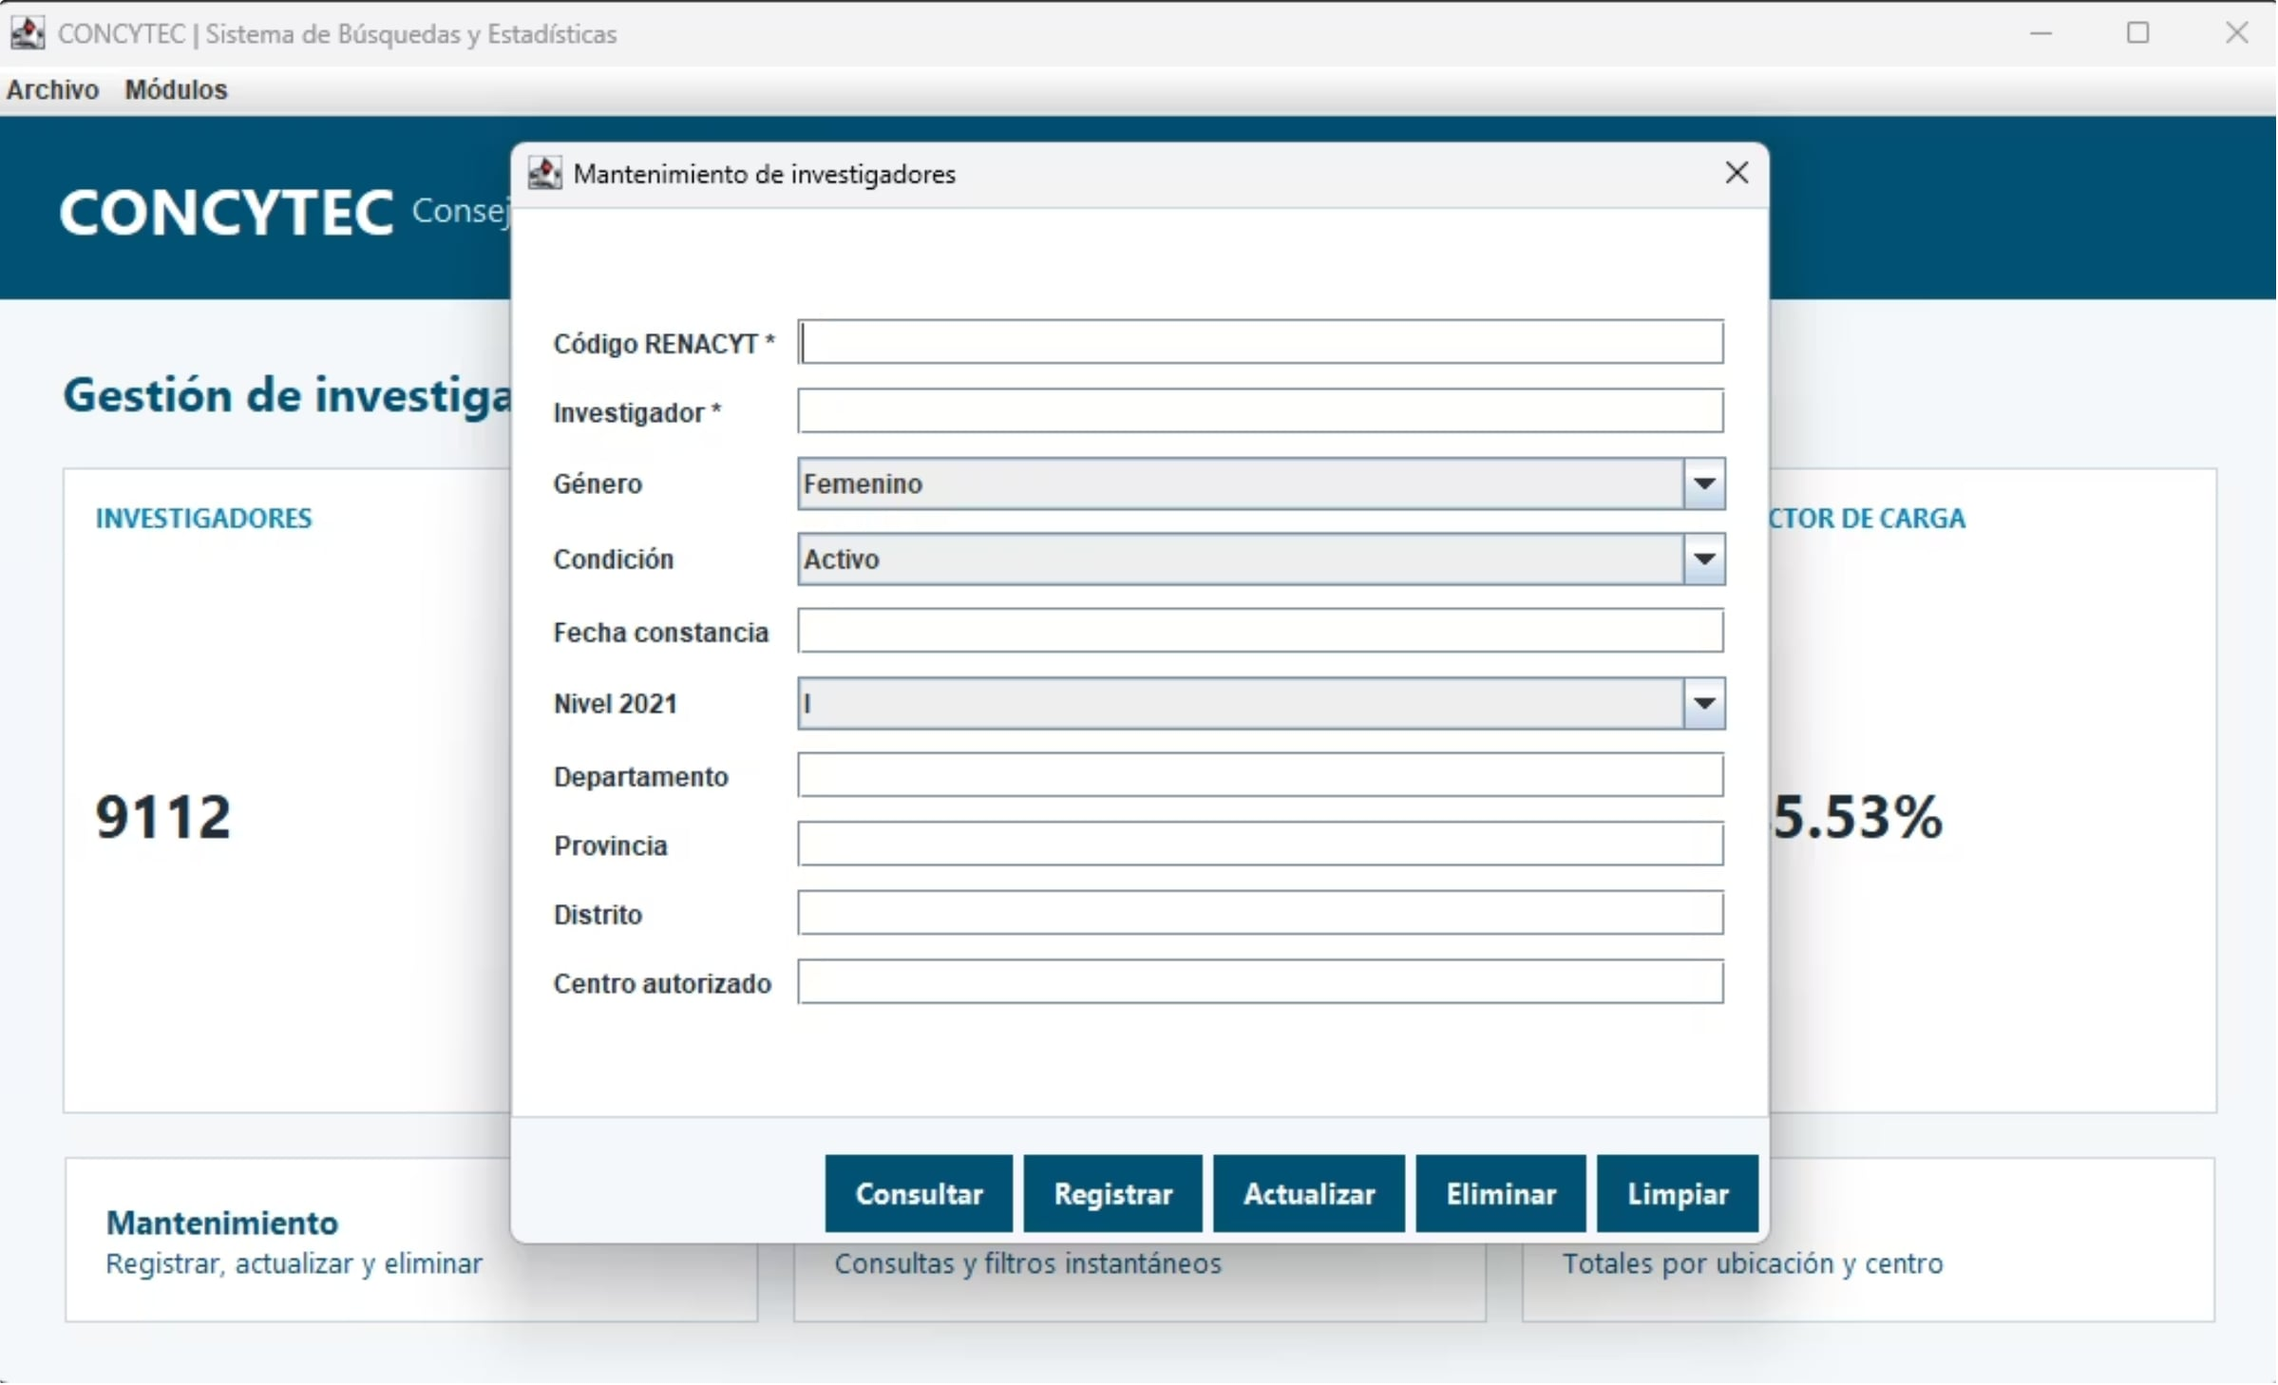
Módulos del Sistema
Gestión CRUD
Crear, leer, actualizar y eliminar investigadores con validaciones.

Slide 17

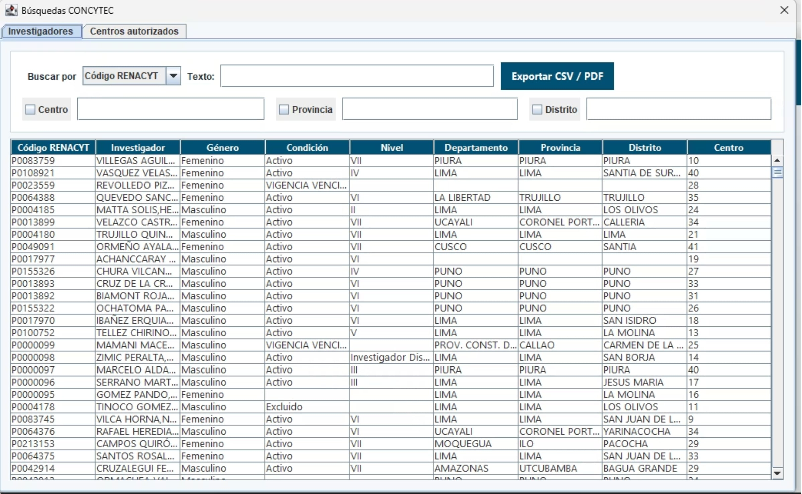
Módulos del Sistema
Búsquedas y Filtros
Por código RENACYT, nombre, centro autorizado, provincia y distrito.

Slide 18

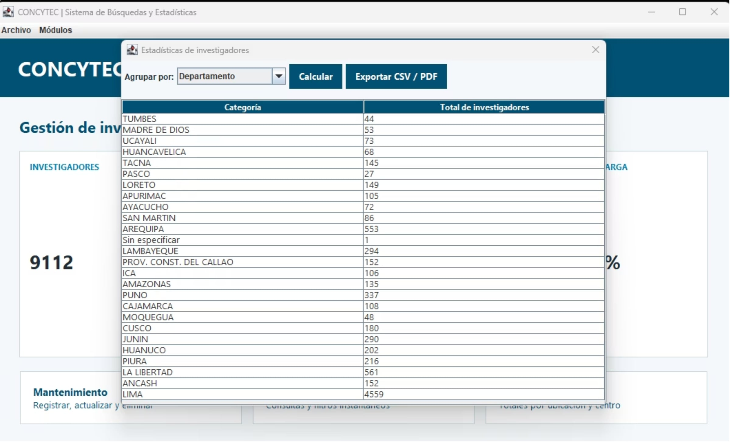
Módulos del Sistema
Estadísticas
Por departamento, provincia, distrito, institución y área científica.

Slide 19

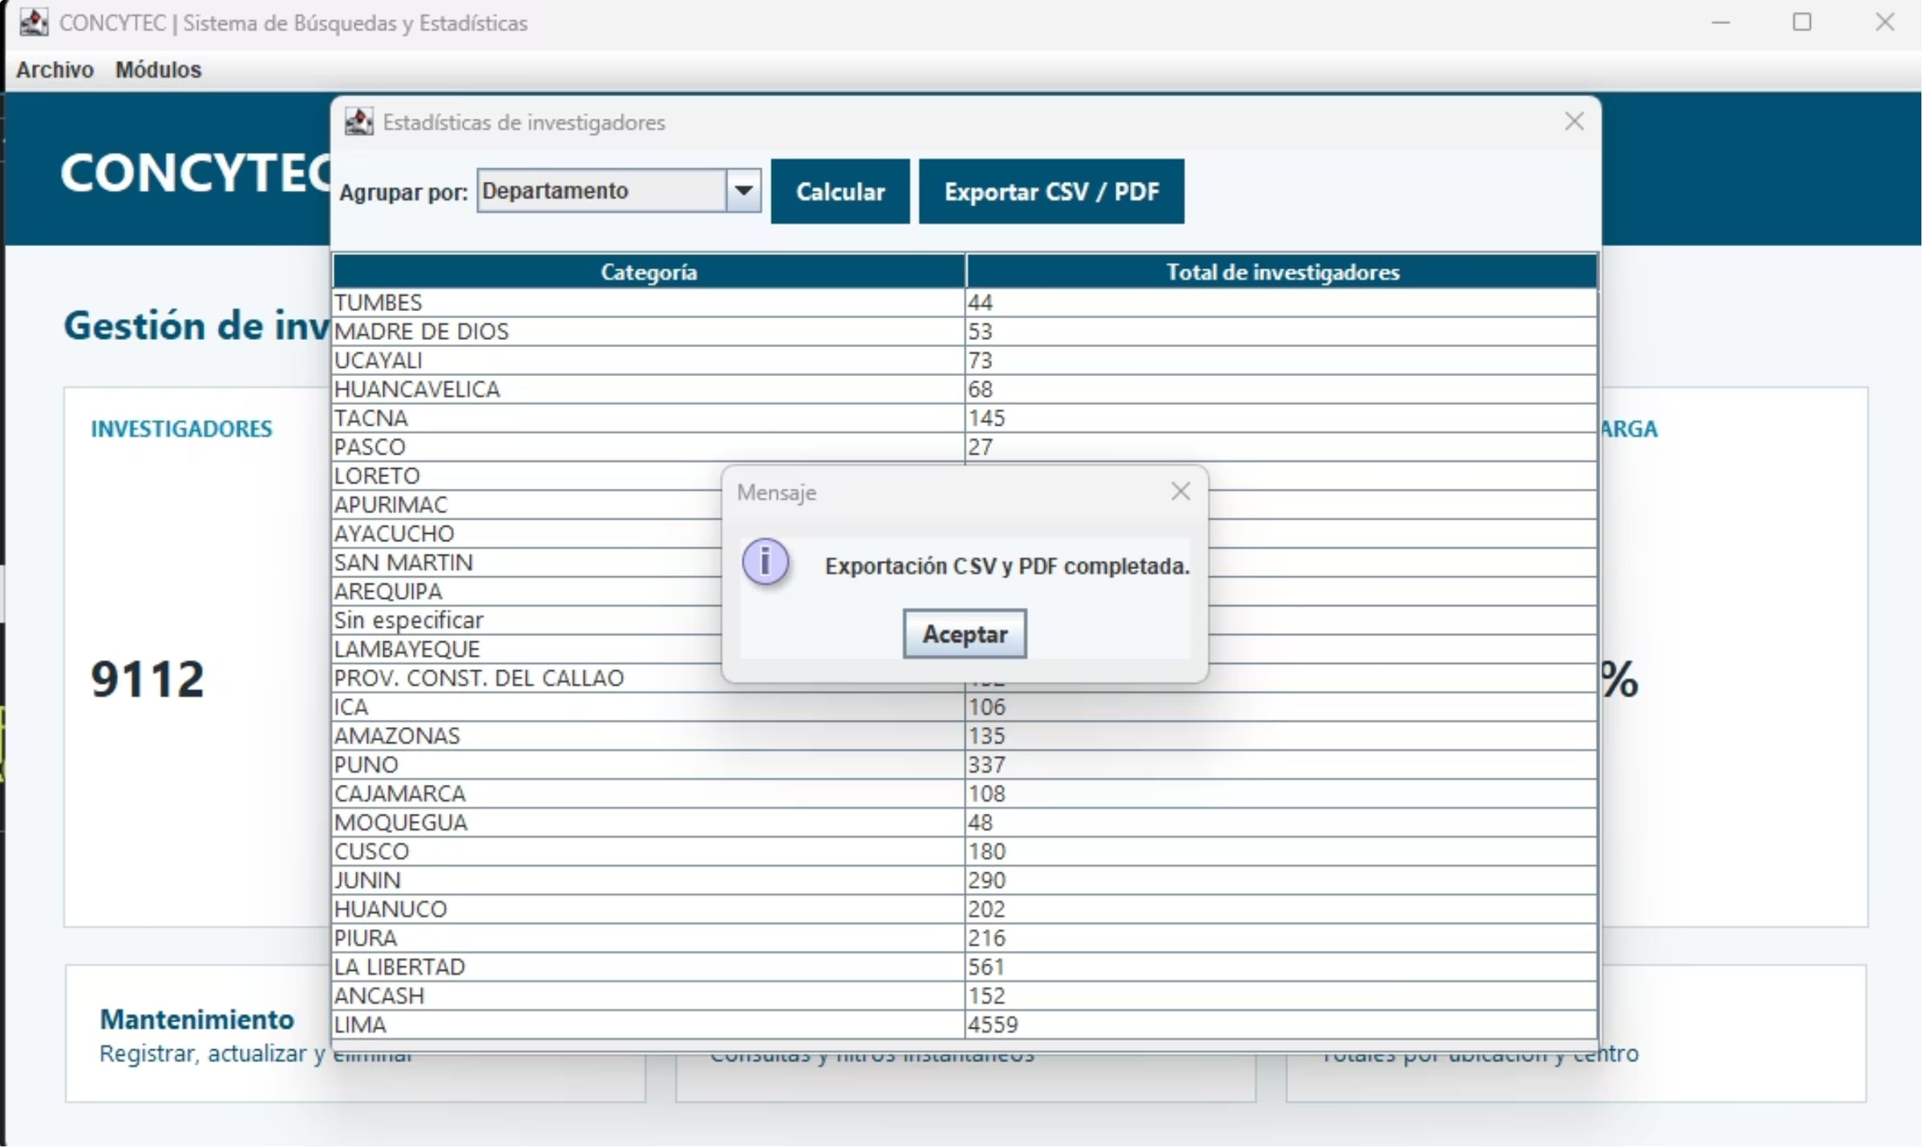
Módulos del Sistema
Exportación
Resultados exportables a CSV y PDF para reportes e informes.

Slide 20
Resultados Obtenidos
9,112
43
20,011
Investigadores
Centros Autorizados
Cubetas
Cargados desde archivos CSV del registro RENACYT
Instituciones de investigación gestionadas en el sistema
Capacidad total del arreglo hash implementado
1,879
45.53%
Colisiones
Factor de Carga
Resueltas mediante encadenamiento separado
Relación óptima entre investigadores y cubetas

Slide 21

Tabla Hash vs. Búsqueda Secuencial
Impacto real con 9,112 investigadores
Operación
Tabla Hash
Secuencial
Búsqueda
O(1)
O(n)
Búsqueda secuencial: hasta 9,112 comparaciones
Tabla Hash: 1 comparación en promedio
Factor de carga 45.53% garantiza rendimiento óptimo
1,879 colisiones resueltas sin degradar el sistema
Inserción
O(1)
O(n)
Eliminación
O(1)
O(n)
El acceso promedio a los datos con la Tabla Hash tiene una complejidad de O(1) vs. el acceso secuencial de complejidad O(n)

Slide 22

Ventajas de la solución implementada
Tabla Hash Encadenada
Beneficio obtenido
Acceso O(1) en promedio
Búsquedas mucho más rápidas
Encadenamiento separado
Manejo eficiente de colisiones
Persistencia en CSV
No requiere base de datos
Implementación propia
Se pudo cumplir con el objetivo de aprendizaje para el dominio de la estructura
Escalable
Siendo básico, puede manejar más de 9000 entradas de investigadores registrados.
El sistema mantiene búsquedas eficientes incluso con miles de registros gracias al uso de una Tabla Hash Encadenada implementada desde cero.

Slide 23
GRACIAS

